Slide 1
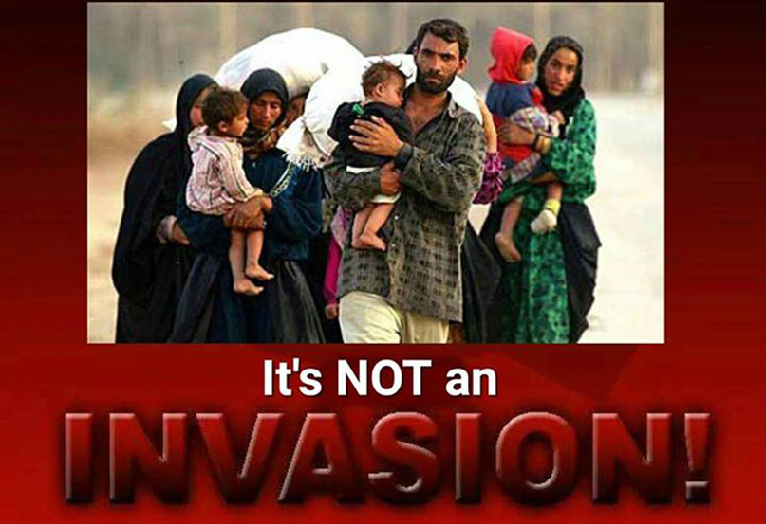
Immigration en France et en Europe
Quelques chiffres et commentaires
Ils sont réfugiés
Ils sont désespérés
Ce sont des êtres humains

Slide 2
Quelques définitions (1)
Immigré : Selon la définition adoptée par le Haut Conseil à l'Intégration, un immigré est une personne née étrangère à l'étranger et résidant en France.

Slide 3
Quelques définitions (2)
Immigré
Demandeur d’asile : personne ayant quitté son pays en quête de protection internationale, ayant sollicité le statut de réfugié mais ne l’ayant pas encore obtenu.

Slide 4
Quelques définitions (3)
Immigré
Demandeur d’asile
Réfugié : personne qui a fui son pays par crainte d’y être persécutée […]. Le statut de réfugié lui a été reconnu. (Convention de Genève 1951).

Slide 5
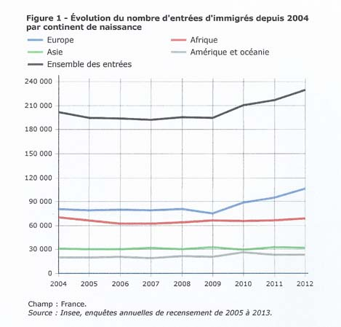
Évolution du nombre d’entrées d’immigrés en France de 2004 à 2012
Immigration légale : les immigrés représentaient
en 1975 : 7,5 % de la population
en 2004 : 8 %
début 2013 : 8,8 %
Légère augmentation due
à l’augmentation du nombre de
migrants européens.
Chiffres Insee

Slide 6
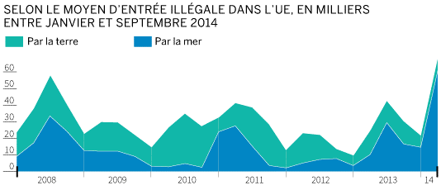
Immigration illégale
Chiffres Frontex (agence européenne de surveillance des frontières)
Entre 2008 et 2014 augmentation estimée pour l’ensemble des pays européens : 61 %
De 2013 à 2014 : 100 000 274 000 (0,05 % de la population)
En 2015 l’ONU prévoit 700 000 entrées par la mer.

Slide 7
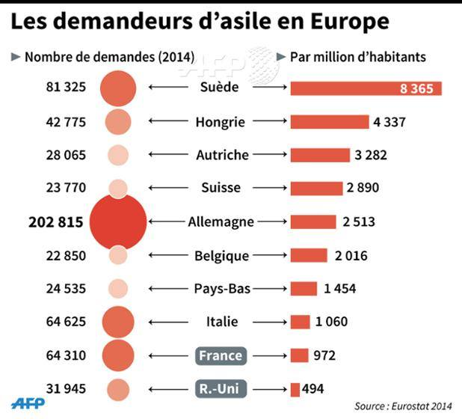
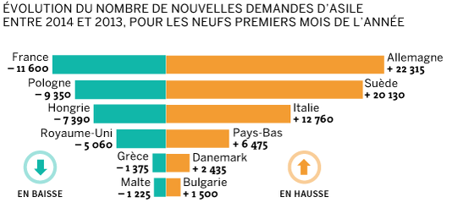
Destinations des immigrés
Taux de rejet des demandes d’asile en 2013
en Europe : 66% en moyenne
en France : 83 %

Slide 8
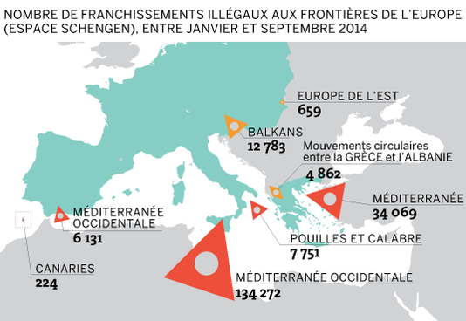
Pays d’ origine des immigrants (2014-2015)
Janvier à août 2015 :
Syrie : 87 500 (31 % des « arrivants »)
Afghanistan : 39 000 (13,8 %)
Kosovo : 24 000 (8,5 %)
Erythrée : 24 000 (8,5 %)
Irak : 24 000 (8,5 %)
Lybie
République démocratique Congo
Morts et disparus en Méditerranée :
2011 à août 2015 : 10 110 (Office national des migrations)
En 2014 : 3281
En 2015 : 2432 en 8 mois.

Slide 9
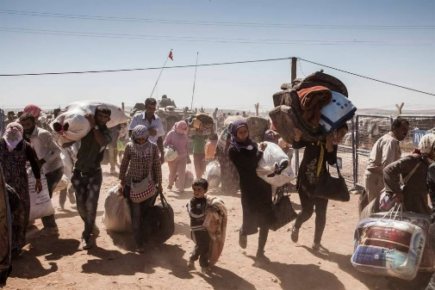
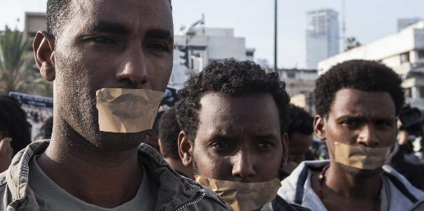
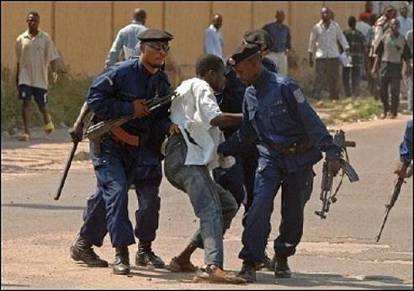
Causes de l’immigration
Syrie : une guerre totale depuis 4 ans. 240 000 morts.
12 millions d’habitants sur 23 millions sur les routes.
Afghanistan : guerre civile, attentats, nombre de victimes civiles en hausse.
Erythrée : régime totalitaire, la pire dictature d’Afrique.
Élimination des opposants. Suppression des libertés.
Kosovo : instabilité politique et sociale ; pauvreté et corruption.
Irak : une guerre sans fin. Guerre civile sanglante « au bord du désastre humanitaire » d’après l’Unicef. 15 000 morts en 2014.
Lybie : pays éclaté, conflit armé, instabilité politique (milices islamiques)
RDC : dictature et guérillas.
Atteintes aux libertés fondamentales.

Slide 10
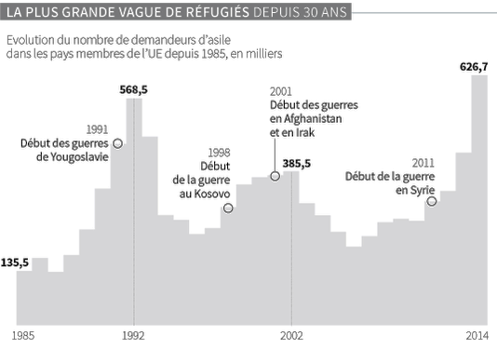
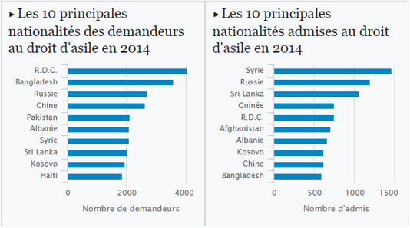
Accueillir
« Accueillir des réfugiés ce n’est pas un acte de générosité, c’est une obligation internationale » Convention de Genève 1951. (R. Badinter)
L’agence des Nations unies pour les réfugiés (HCR) octroie désormais automatiquement le statut de « réfugié » à toute personne fuyant la Syrie.
en France: demandeurs d’asile

Slide 11
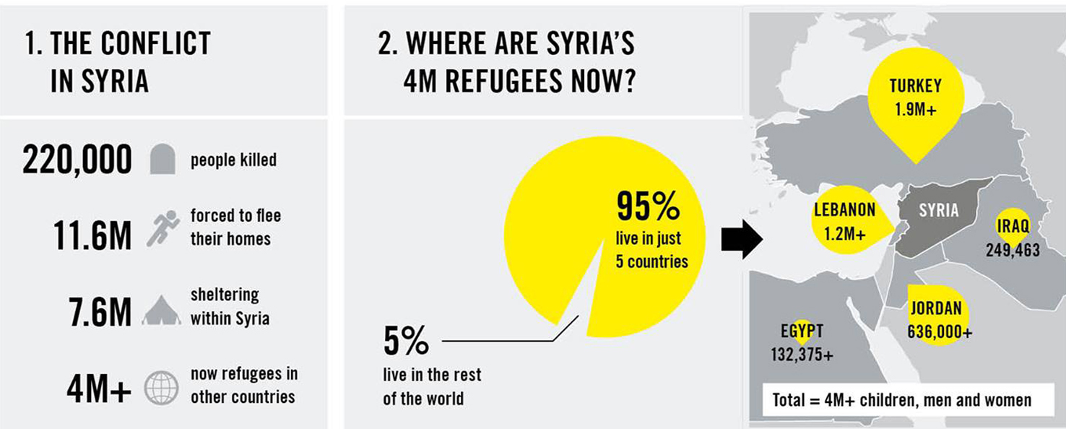
Accueillir (2)
Les 3 pays ayant accueilli le plus de Syriens ces 3 dernières années :
Turquie ( 1,9 millions), Liban (1,1 millions), Jordanie (600 000).
La France a accepté d’accueillir 24 000 migrants en 2 ans
(en 1979 la France avait ouvert ses portes à 128 500 boat people)

Slide 12
Quelques préjugés
Explosion des arrivées de migrants en Europe (voir chiffres précédents)
Ils viennent pour toucher nos allocations et prendre notre travail
L’immigration ruine les finances publiques (en moyenne 3 500 € de rentrée fiscale /individu et /an).
On va faire rentrer des terroristes (les terroristes peuvent voyager en avion, avec des faux papiers)
L’Europe est une passoire (au contraire, c’est une forteresse ; s’établir en Europe est un parcours du combattant)

